Slide 1
四川省技术创新重点项目
验收报告
项目名称：多通道实时流媒体高清数字电视视频播出系统
成都东方盛行电子有限责任公司
二○一一年四月

Slide 2
项目验收报告主要内容
3
项目执行单位概况
1
2
项目产品及项目背景
3
项目依据
3
4
项目技术方案及研究内容总结
3
项目执行完成情况
5
6
技术经济效益

Slide 3
1、项目执行单位概况
企业简介
成立于2000年，注册资本800万元
专业电视多媒体设备和系统的开发、生产、销售与服务
国内广播电视设备行业中具有一影响力的、提供系统技术解决方案和实施系统集成的专业化企业
高新技术企业
软件企业
国家ISO9001:2000质量管理体系认证
武侯区优秀企业和纳税大户

Slide 4

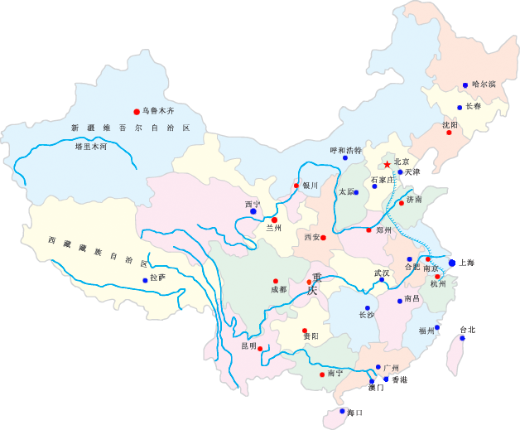
1、项目执行单位概况
公司在全国设有多个办事处：
已成立商务中心/办事处
.

Slide 5
2、项目产品及项目背景
项目产品简介
管理和传输视频信息为主的一种计算机系统
本项目基于计算机图形图像处理技术和先进的编解码技术，研制成功了基于软件编解码的高性能多通道实时流媒体高清数字电视视频播出系统。系统支持多通道高、标清数字播出技术，建立了新型的播出与管理流程，创建了一整套高效播出生产系统，实现了节目上载收录、审片、存储、迁移、角色管理、智能字幕伺服器等功能

Slide 6
2、项目产品及项目背景
项目背景
2015年，我国将彻底关闭模拟电视信号
国家广电总局将逐步地推进高清数字电视进程
对其关键设备视频播出系统要求：
①实现高清解码；
②实现真正的电视节目实时流媒体播出；
③实现模拟信号向数字信号全面转换。

Slide 7
3、项目依据
2009年四川省技术创新重点项目经费协议书

Slide 8
4、项目技术方案及研究内容
4.1 项目技术路线
视频播出系统平台采用基于X86芯片的通用PC服务器
基于软件编解码(Codec)技术，采用“CPU+GPU+多通道I/O”架构
内置嵌入式软件制式转换器，软件自动实现制式转换
采用“播控分离”技术，提高安全性

Slide 9
4.2 技术方案
总体技术方案

Slide 10
4.2 技术方案
数据流程

Slide 11
4.2.2 系统软件设计
特点
软件系统成熟稳定，可升级可维护性好视频播出系统
软件对视频播出系统及周边设备要有良好的支持
软件能对DVD文件、对主流非编生成的MPEG2文件提供良好的支持，通过检测直接播出
软件具有良好的智能性互动性
软件具备对播出相关设备的检测报警与自动应急功能
软件具备自动维护功能
具备播出系统和上载系统的“读写缓冲”机制
对节目文件具有容错能力
支持多种网络构架

Slide 12
4.2.2 系统软件设计
软件系统框架

Slide 13
4.2.2 系统软件设计
系统软件结构

Slide 14
4.2.3 系统存贮方案
三级存贮机制
在线存储
近线存储（2级存储）
离线存储
播出素材调度流程

Slide 15
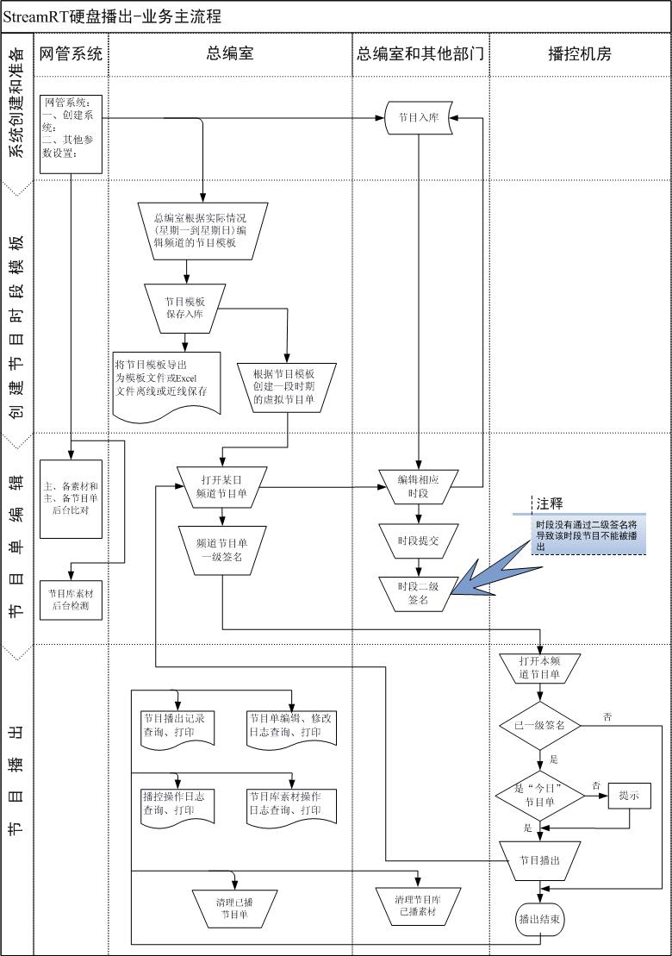
4.2.4 播出流程设计
播出业务流程

Slide 16

4.2.6 实现字幕一体化播出
图文字幕类型
台标
时钟
左飞
片名
广告角标
剧场
倒计时

Slide 17
4.3 播出系统主要性能指标
通过国家广播电影电视总局广播电视计量检测中心检测
支持的高标清标准
分辨率和制式 | 格式 | 码率
高清1920×1080 | MPEG-2 I帧（IF 422P@HL422） | 100-200Mbps
高清1920×1080 | MPEG-2 IBP long GOP(HP@ML422) | 50-120Mbps
高清1920×1080 高清1440×1080 | MPEG-2 IBP long GOP(MP@ML420) | 25-100Mbps
高清1920×1080 | 无压缩8bit | 850－1200Mbps
标清 | 无压缩8bit | 160Mbps
 | MPEG-2 I帧 | 25-50Mbps
 | IMX | 30/40/50Mbps
 | DV/DVCPRO | 25Mbps
 | DVCPRO 50 | 50Mbps
 | MPEG-2 IBP （MP@ML，422P@ML） | 5-15Mbps 5-50Mbps

Slide 18
4.3 播出系统主要性能指标
项 目 | 单位 | 指标
视频采样 | Bits | 9 Bits
视频取样频率 | MHz | 13.5MHz
视频带宽 | MHz | >5.8MHz
信噪比 | 62 dB | > 62 dB
微分相位 | degree | < 1degree
微分增益 | % | <1%
K 因子 (2T 脉冲) | % | <1%
色量延时 | ns | <10ns
介入增益 | dB | ±0.38
随机信噪声比 | dB | ±55.9
加权随机信噪比 | dB | ≥53
微分增益 | % | ±1.7
微分相位 | % | ±2.2
K系数 | % | ≤0.9
色度亮度延时差 | ns | ±7.2
色度亮度增益差 | % | ±5.9
亮度非线性 | % | ±2.9
视频指标

Slide 19
4.4 创新成果
研制成功基于软件编解码的多通道实时流媒体高清数字电视视频播出系统
低成本
高可靠
功能灵活
适用于高清数字电视视频播出
已通过省科技厅组织的鉴定，鉴定意见
该项目“实现的多通道实时流媒体高清数字电视视频播出系统所采用基于软件编解码方式的技术属国内首创，功能和性能居国内领先水平，有很好的推广应用前景。”

Slide 20
4.4 创新成果
主要技术创新点
（1）基于纯软件编解码(Codec)技术，以流媒体方式实现电视台节目实时硬盘播出，并达到广播级技术指标。采用纯软件编解码(Codec)可大大降低成本，提高了系统扩展性及兼容性。
（2）采用超线程Codec技术，实现多线程并发协同工作；采用内存仿真进行多视频流缓冲的软件Cache技术，对于每一个频道的电视节目播出都采用了多组软件动态解码和侦测线程技术，以广播级的标准实现电视节目任意格式、制式的多通道（频道）实时播出。这些技术的创新提高了系统性能，满足了广播级播出要求。
（3）每增加一个频道的播出，系统只需多执行一组软件Codec线程，需要支持新的播出格式只需增加或更换软件Codec即可。

Slide 21
5 项目执行完成情况
5.1 项目技术指标完成情况
全部实现了协议书规定的主要考核技术指标
视频指标
音频指标

Slide 22
5.2 产品质量指标完成情况
产品完全达到了协议书规定的质量指标
1）HD SDI信号格式符合：GY/T155-2000《高清晰度电视节目制作及交换用视频参考数值》
2）HD SDI接口特性符合：GY/T157-2000《演播室高清晰度电视数字视频信号接口》
3）SDI接口特性符合：GB/14857-93《演播室数字电视编码参数规范》和GB/T17953-2000《4:2:2数字分量图像信号的接口》
4）数字音频特性符合：GY/T158-2000《演播室数字音频信号接口》
5）模拟复合视频特性和模拟音频特性符合：GY/T152-2000《电视中心制作系统运行维护规程》
6）同步特性符合：GB3174-1995《PAL-D制电视广播技术规范》

Slide 23
5.3 投资完成情况
序号 | 项目 | 计划(万元) | 实际完成(万元) | 完成比例
1 | 总投资 | 3000 | 3080 | 102.67%
1.1 | 自筹及银行贷款 | 2950 | 3030 | 102.71%
1.2 | 省经委资助 | 50 | 50 | 100.00%

Slide 24
5.3 投资完成情况
购置的主要设备、仪器
序号 | 名 称 | 数量 | 金额（万元）
1 | DELL2900主视频服务器 | 10套 | 120
2 | DELL2900备视频服务器 | 10套 | 120
3 | I\O卡 | 8个 | 40
4 | DELL2203磁盘阵列 | 10套 | 160
5 | 网络安全网关SNG | 5套 | 35
6 | 媒体下载网关 MNG | 5套 | 35
7 | DELL320 | 5套 | 35
8 | 网络交换设备及其他配件 | 若干 | 58
9 | SDI视频信号源 | 5套 | 35
10 | SDI视频分析仪 | 5套 | 70
 | 合 计 |  | 708.00

Slide 25
5.4 经济效益完成情况
截至2010年12月，本项目产品已累计实现新增销售收入5802万元，累计净利润1589万元，上缴税金482万元
序号 | 项目 | 合同规定数 | 实际完成数 | 指标完成 比例%
1 | 项目投资 | 3000 | 3080 | 102.67%
2 | 销售收入 | 7000 | 5802 | 82.89%
3 | 累计净利润 | 508 | 1589 | 312.80%
4 | 累计上缴税金 | 420 | 482 | 114.76%

Slide 26
7 技术经济效益
7.1 技术效益
软件著作权登记（登记号：2007SR03004）
软件产品登记（登记号：川DGY-2009-0135）
取得授权专利8项
国 别 | 专 利 号 | 项 目 名 称
中国 | ZL 2009 20080982.3 | 紧凑型全台网络系统的媒体资产管理子系统结构
中国 | ZL 2009 20080982.4 | 紧凑型全台网络系统的AV/TS自动收录子系统结构
中国 | ZL200930107608.4 | 机箱（5U）
中国 | ZL 2009 30107607X | 机箱（4U）
中国 | ZL200920080983.9 | 紧凑型全台网络系统的高速远程数据交换子系统结构
中国 | ZL200920080985.8 | 紧凑型全台网络系统的新闻/制作子系统结构
中国 | ZL200920080987.7 | 紧凑型全台网络系统的硬盘播出子系统结构
中国 | ZL200920080986.2 | 紧凑型全台网络系统的演播室播出子系统结构

Slide 27
7.2 经济效益
截至2010年12月，本项目产品已累计实现新增销售收入5802万元，累计净利润1589万元，上缴税金482万元
序号 | 项目 | 合同规定数 | 实际完成数 | 指标完成 比例%
1 | 项目投资 | 3000 | 3080 | 102.67%
2 | 销售收入 | 7000 | 5802 | 82.89%
3 | 累计净利润 | 508 | 1589 | 312.80%
4 | 累计上缴税金 | 420 | 482 | 114.76%

Slide 28


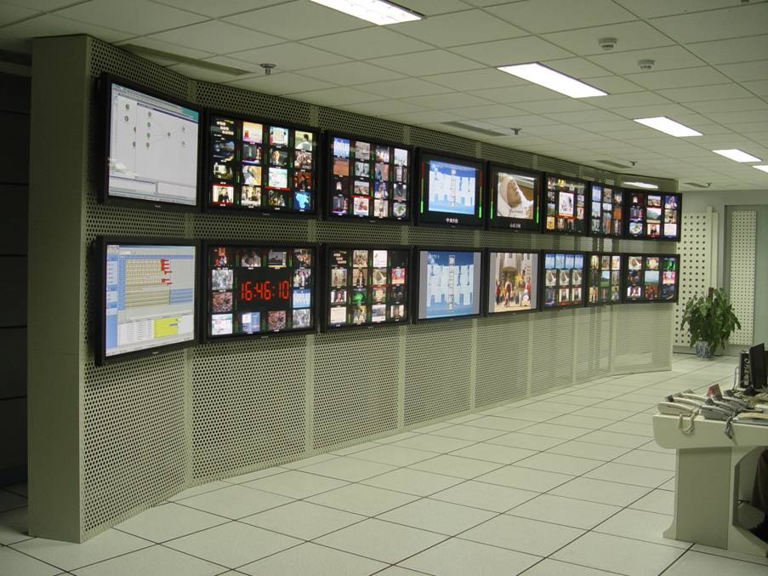
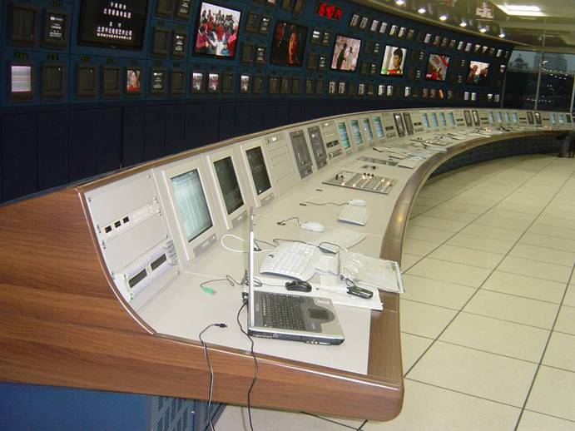
项目部分用户案例
Stream RT多通道实时流媒体视频服务器项目部分用户案例

Slide 29
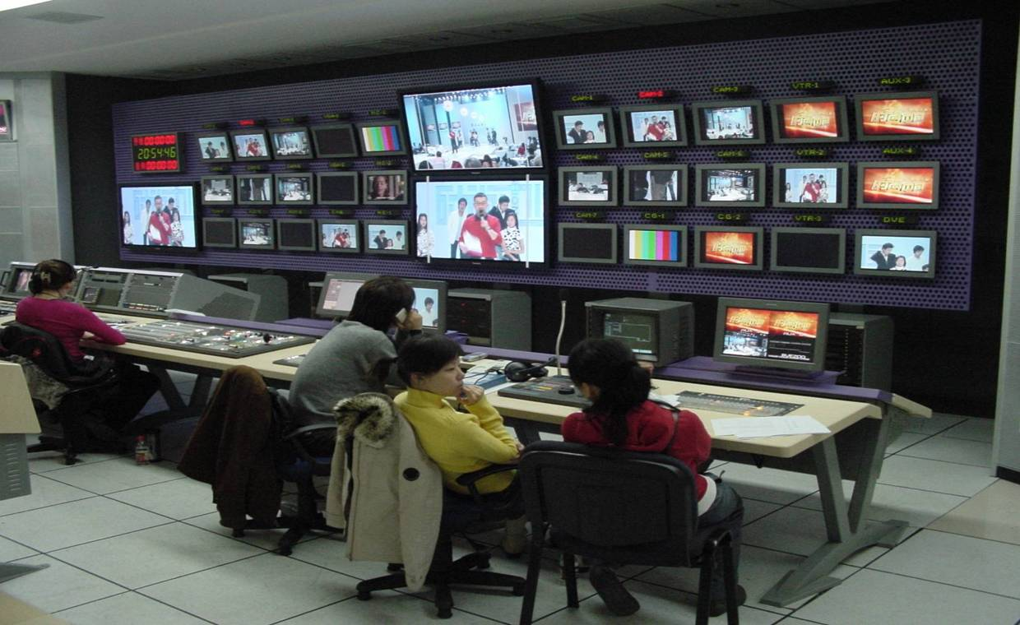

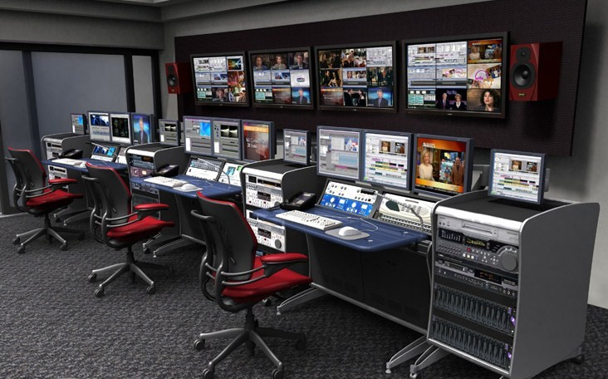
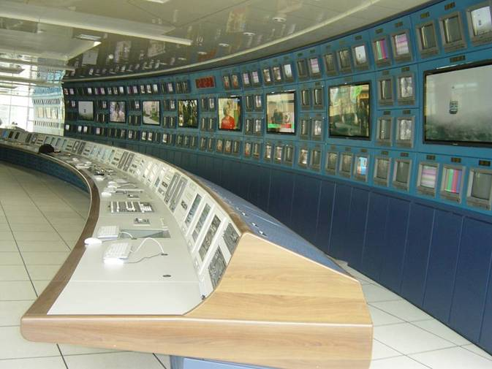
项目部分用户案例
Stream RT多通道实时流媒体视频服务器项目部分用户案例

Slide 30
谢谢大家！
请批评指正！

